Slide 1








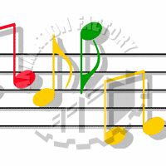


PHÒNG GIÁO DỤC & ĐÀO TẠO DƯƠNG KINH
TRƯỜNG TIỂU HỌC HÒA NGHĨA
CHÀO MỪNG QUÝ THẦY CÔ
VỀ DỰ GIỜ TIẾT ÂM NHẠC LỚP 4
Giáo viên: Lê Thị Thanh Tâm

Slide 2
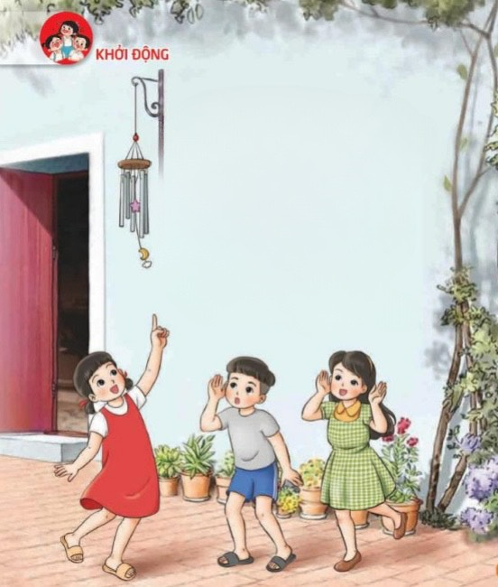


Đọc lời ca theo tiết tấu tự sáng tạo
Âm thanh chào ngày mới
Rộn ràng trong tiếng ca
Leng keng cùng chuông gió
Vui đón ông mặt trời
Đô Đô Son La Son
La La Son La Đô….

Slide 3




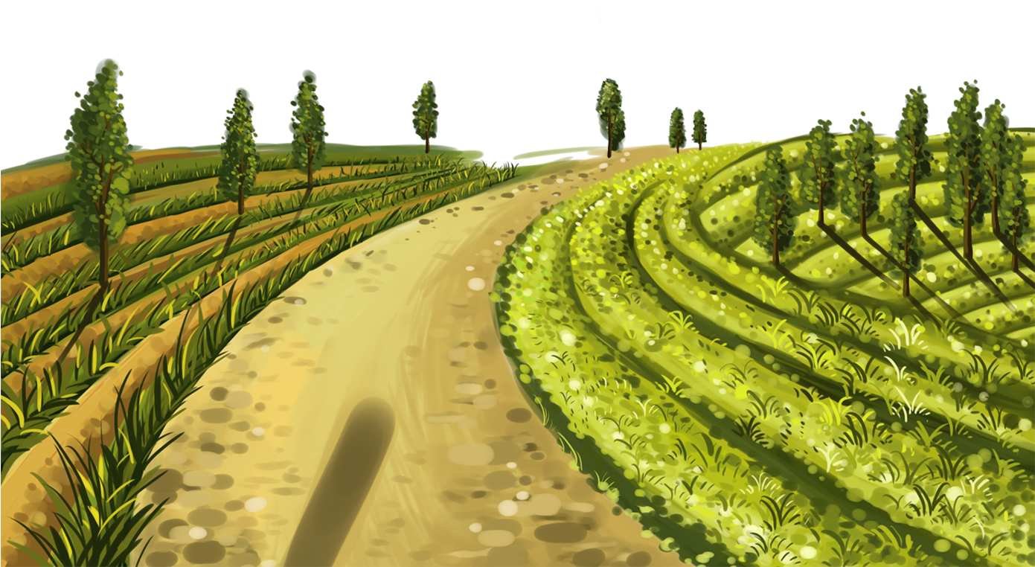
Âm nhạc
Tiết 1: - Một số kí hiệu ghi nhạc
- Bài đọc nhạc số 1

Slide 4
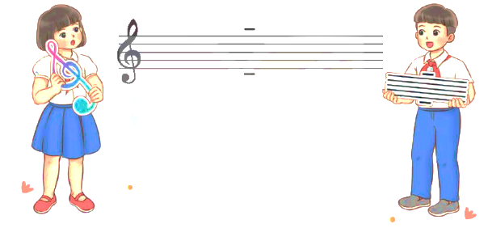
+ Có mấy dòng kẻ dài? Chúng nằm như thế nào với nhau?
+ Có mấy dòng kẻ ngắn? Chúng nằm ở đâu so với dòng kẻ dài?
+ Hãy nói tên hình vẽ (khoá Son) đặt ở đâu?

Slide 5
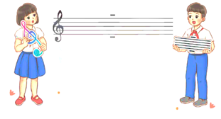
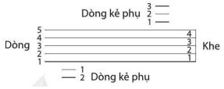
Dòng kẻ phụ là dòng kẻ ngắn, đặt ở dưới hay ở trên khuông nhạc để ghi từng nốt nhạc nằm ngoài khuông nhạc.
Khuông nhạc gồm 5 dòng kẻ song song, cách đều nhau tạo thành 4 khe

Slide 6

Khóa Son

Slide 7

- Nốt Đô nằm ở dòng kẻ phụ thứ nhất.
Vị trí 7 nốt nhạc trên khuông
- Nốt Rê nằm ở dưới dòng kẻ thứ nhất.
- Nốt Mi nằm ở trên dòng kẻ thứ nhất.
- Nốt Pha nằm ở khe thứ nhất.
- Nốt Son nằm ở trên dòng kẻ thứ hai.
- Nốt La nằm ở khe thứ hai.
- Nốt Si nằm ở trên dòng kẻ thứ 3.

Slide 8

Nêu tên và vị trí các nốt nhạc trên khuông nhạc.

Slide 9

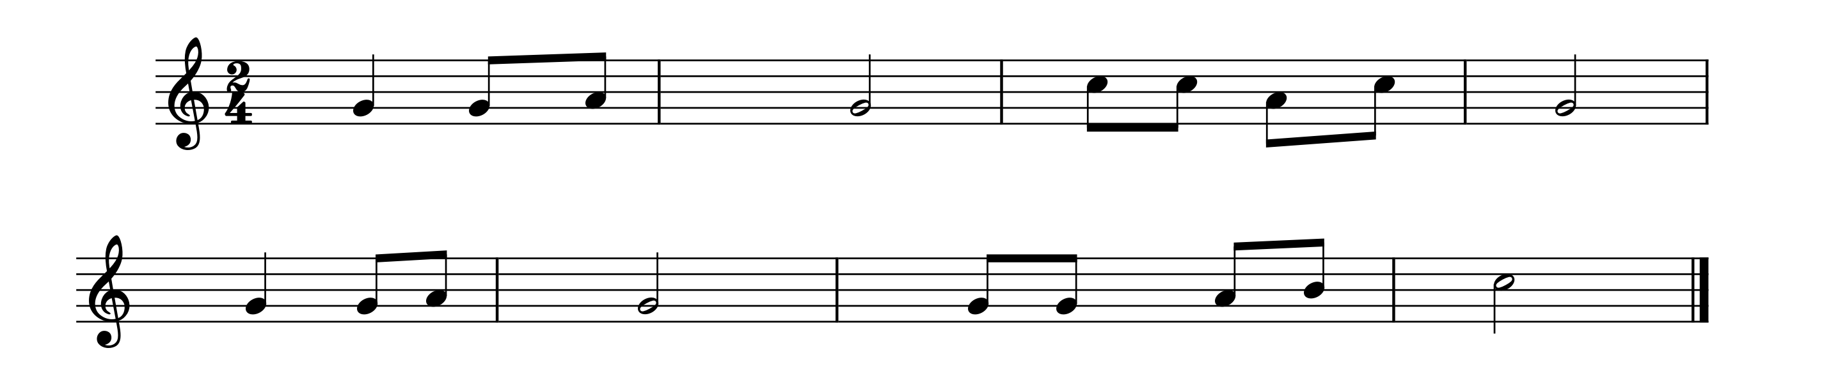

BÀI SỐ 1

Slide 10


Slide 11

Vỗ tay theo tiết tấu.

Slide 12
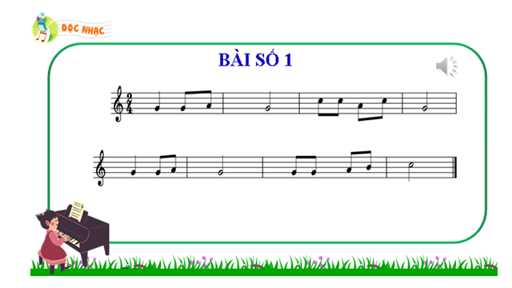

Slide 13

CÂU 1:

Slide 14

CÂU 2:

Slide 15
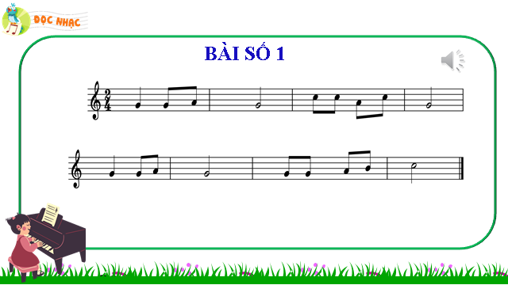

Slide 16

Đọc nhạc kết hợp vỗ tay theo hình tiết tấu câu 1.

Slide 17
Đọc nhạc kết hợp vỗ tay theo tiết tấu cả bài.

Slide 18

Đọc nhạc kết hợp vỗ tay theo phách câu 1

Slide 19


Slide 20

Câu 1: Khuông nhạc gồm có mấy dòng kẻ và khe?
A. 4 dòng kẻ, 5 khe.
B. 5 dòng kẻ, 4 khe.
C. 5 dòng kẻ, 3 khe.
0
1
2
3
THỜI GIAN SUY NGHĨ BẮT ĐẦU

Slide 21
Câu 2: Khoảng cách giữa các dòng kẻ cách nhau như thế nào?
a. Trùng nhau.
b. Không cách đều nhau.
c. Cách đều nhau.
0
1
2
3
THỜI GIAN SUY NGHĨ BẮT ĐẦU

Slide 22
Câu 3: Nốt Mi nằm ở đâu trên khuông nhạc?
a. Nằm ở dưới dòng kẻ thứ nhất.
b. Nằm ở trên dòng kẻ thứ nhất.
c. Nằm ở dòng kẻ phụ thứ nhất.
0
1
2
3
THỜI GIAN SUY NGHĨ BẮT ĐẦU

Slide 23
Câu 4: Nốt Pha nằm ở đâu trên khuông nhạc?
a. Nằm ở khe thứ hai.
b. Nằm ở trên dòng kẻ thứ hai.
c. Nằm ở trên dòng kẻ thứ ba.
0
1
2
3
THỜI GIAN SUY NGHĨ BẮT ĐẦU

Slide 24


Slide 25



GIỜ HỌC KẾT THÚC.
KÍNH CHÚC QUÝ THẦY CÔ GIÁO SỨC KHỎE, HẠNH PHÚC.

